Slide 1


Муниципальное дошкольное образовательное автономное учреждение «Центр развития ребенка – детский сад № 120 г.Орска «Крепыш»
Туризм
в работе ДОУ
со старшими дошкольниками
Инструктор по физической культуре
Ишкова Светлана Николаевна

Slide 2

Детский туризм - эффективное средство гармоничного развития дошкольников. Активные движения на свежем воздухе способствуют закаливанию организма и улучшают здоровье. Развиваются практические навыки в основных видах движений, а ходьба с рюкзаком и дозированной физической нагрузкой на свежем воздухе укрепляет сердечно - сосудистую систему. Совершенствуются все физические качества ребенка и формируются навыки ориентировки в пространстве.

Slide 3

Актуальность опыта работы
В настоящее время система отечественного дошкольного образования, в том числе и физкультура, претерпевают существенные изменения. Современные дошкольные образовательные учреждения пытаются найти новые формы, средства, методы образовательного процесса. Обращение к туризму, как к средству физической культуры не случайно, поскольку его использование как активного средства воспитания личности, позволяет позитивно влиять на формирование жизненно необходимых человеку знаний, умений и навыков, совершенствовать его двигательные способности, развивать нравственно-волевые и интеллектуальные качества.

Slide 4
Дошкольный туризм имеет много преимуществ
Туризм, как средство физического воспитания, позволяет круглогодично разнообразить двигательную деятельность детей и в полной мере использовать циклические движения на свежем воздухе, которые стимулируют развитие общей выносливости и способствуют повышению уровня развития основных физических качеств ребенка.
Туризму присущи коммуникативные функции и при целенаправленном педагогическом воздействии они могут играть значительную роль в решении задач нравственного воспитания дошкольников.
Средства туризма обладают большим познавательным потенциалом и могут способствовать более эффективному и качественному усвоению знаний в соответствии с программными требованиями, а также развивать познавательные способности детей.
Дошкольный туризм формирует нормы экологического поведения в природе.
Дошкольный туризм дает возможность формирования валеологических знаний у дошкольников.

Slide 5

Теоретическая база опыта
Основана на идеях :
И.М.Сеченов,
В.И.Лях,
А.П.Матвеев,
Ю.К. Бабанский,
Д.Б. Эльконин,
Л.Н. Данилина,
Н.А. Бернтштейн.

Slide 6
Новизна опыта работы
в реализации принципа интеграции образовательной деятельности при проведении занятий в спортивном зале и деятельности во время прогулки при обучении дошкольников туристическим навыкам и экологического образования;
проведение занятий с компьютерной поддержкой;
обязательный этап деятельности – рефлексия, т.е. момент, когда дети обсуждают проделанную работу. Воспитанники путём индивидуального и группового обсуждения приходят к правильному решению поставленной задачи.

Slide 7
Адресная направленность
инструктор по физической культуре ДОО при планировании и организации педагогической деятельности,
руководитель спортивных кружков;
родители воспитанников при подготовке и проведению семейного похода, экскурсии;
педагоги других дошкольных образовательных учреждений.
воспитатели для организации досуговой деятельности детей.

Slide 8
Трудоемкость
недостаточность знаний родителей воспитанников, как укрепить здоровье ребенка с помощью физических упражнений, подвижных игр, закаливания, туристических походов, экскурсий (анкетирование родителей);
слабое физическое развитие детей при поступлении в детский сад;
комплектование необходимого оборудования;
подготовка наглядного материала по реализации поставленных задач.

Slide 9
План кружковой работы «Юные туристята»
Дата проведения | Тема занятия
сентябрь | Знакомство с туризмом – видом спорта.
октябрь | Основы безопасности туристов.
ноябрь | Правила поведения во время похода и в природе.
декабрь | Знакомство с разновидностями костров.
январь | Знакомство с оказанием первой медицинской помощи.
февраль | Знакомство с лекарственными травами «Зеленая аптека».
март | Туристическое ориентирование.
апрель | Юный топограф.
май | Знакомство с полезными ископаемыми нашего края.
Июнь-июль ремонтные работы в ДОУ
август | Спортивные соревнования

Slide 10
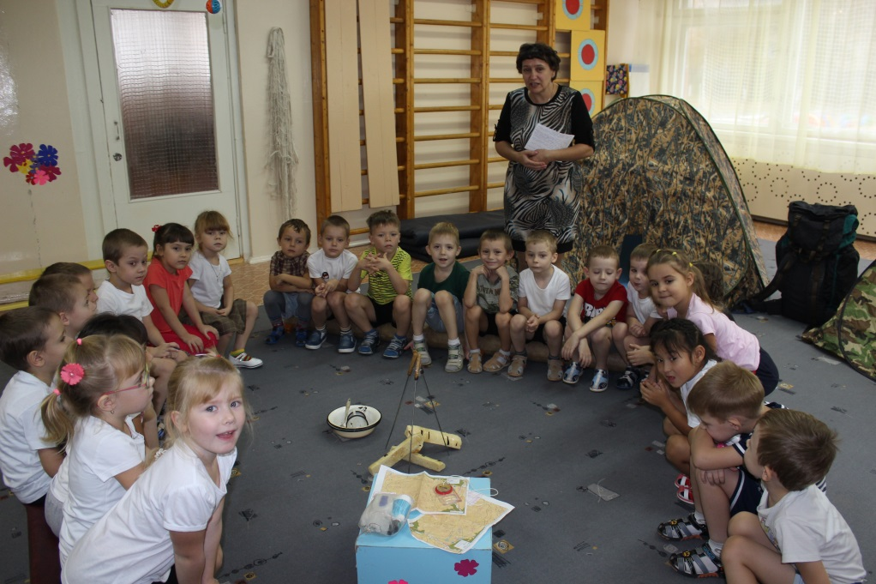
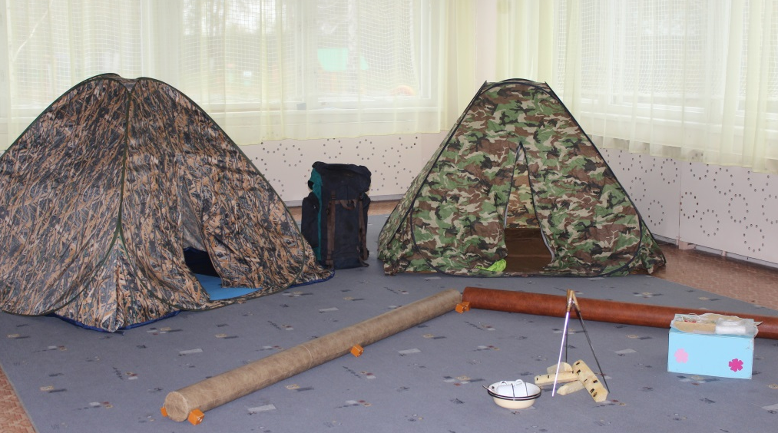
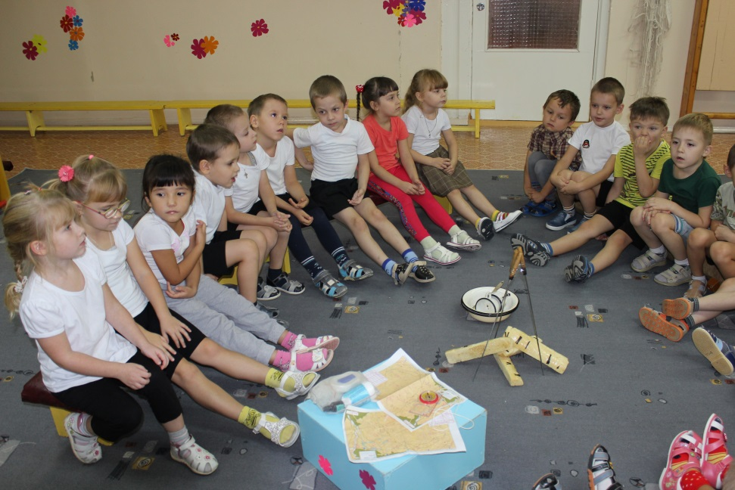
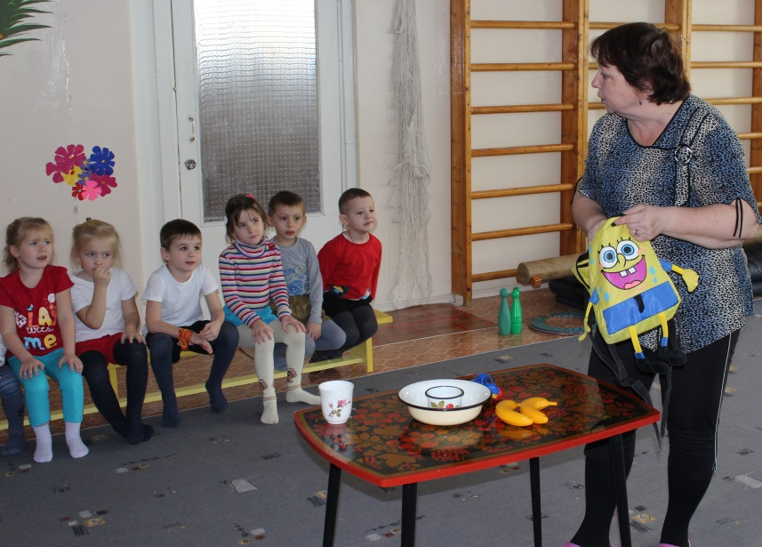
Знакомство с туризмом

Slide 11
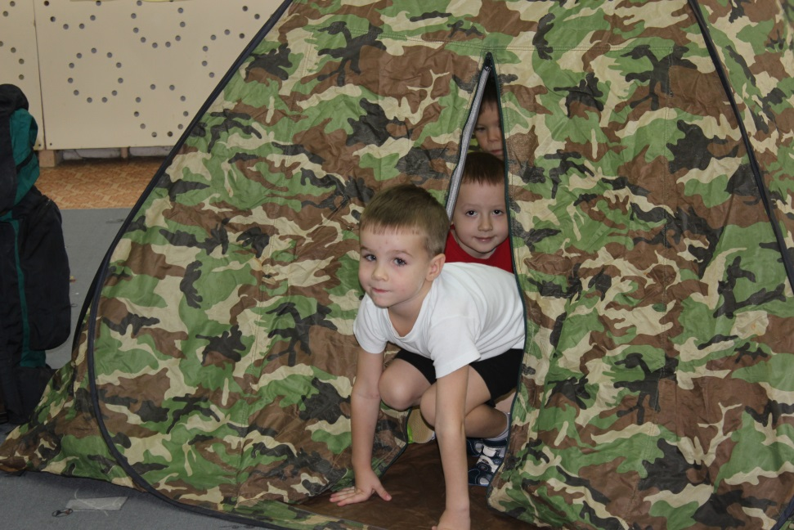
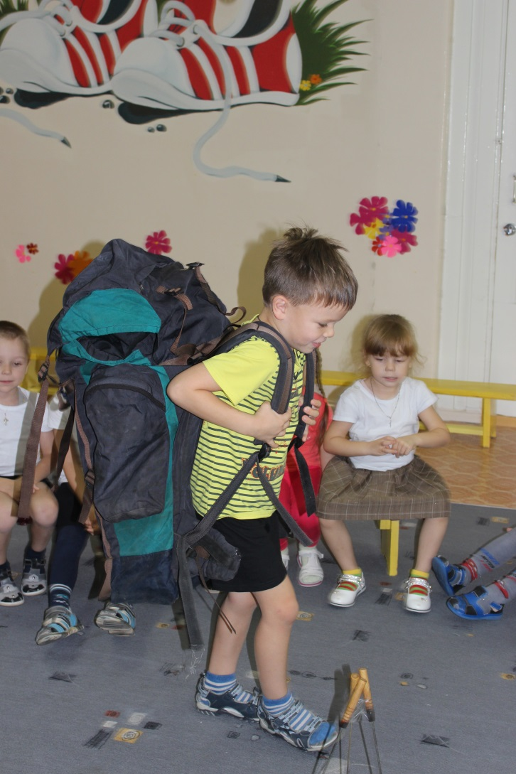
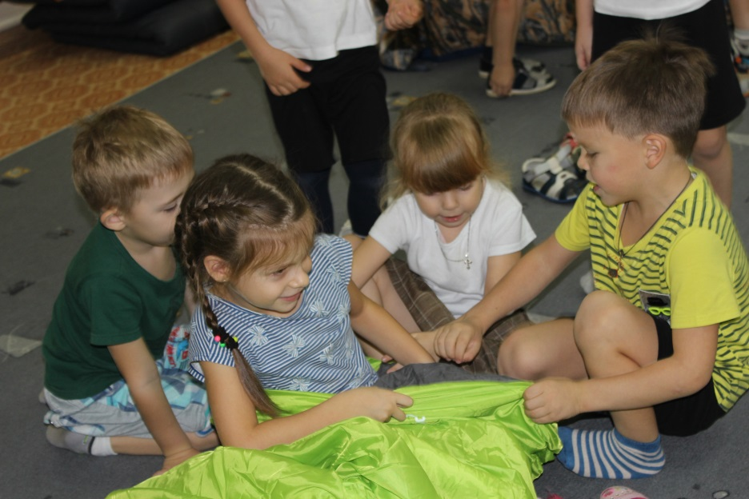
Знакомство с туризмом

Slide 12
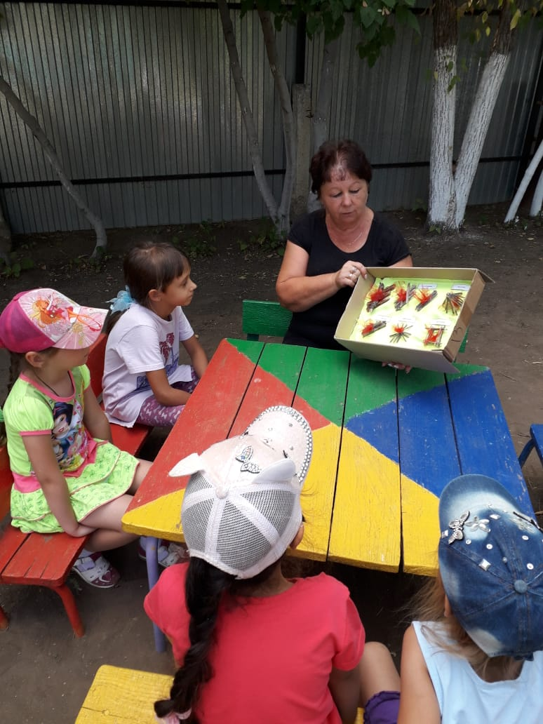
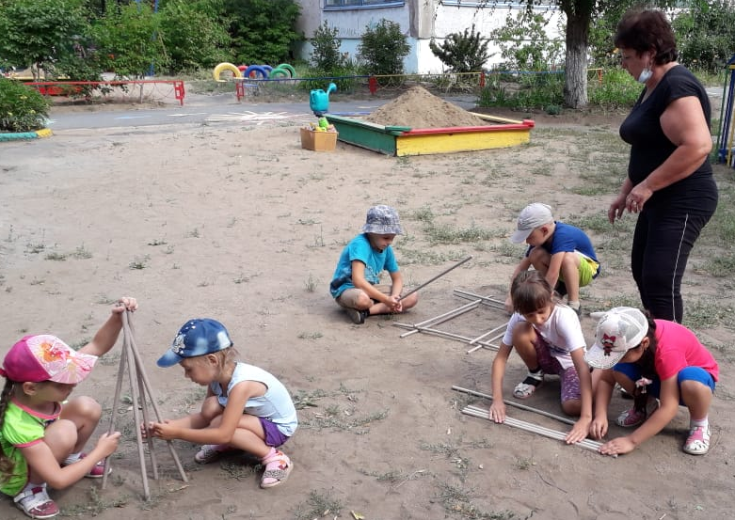
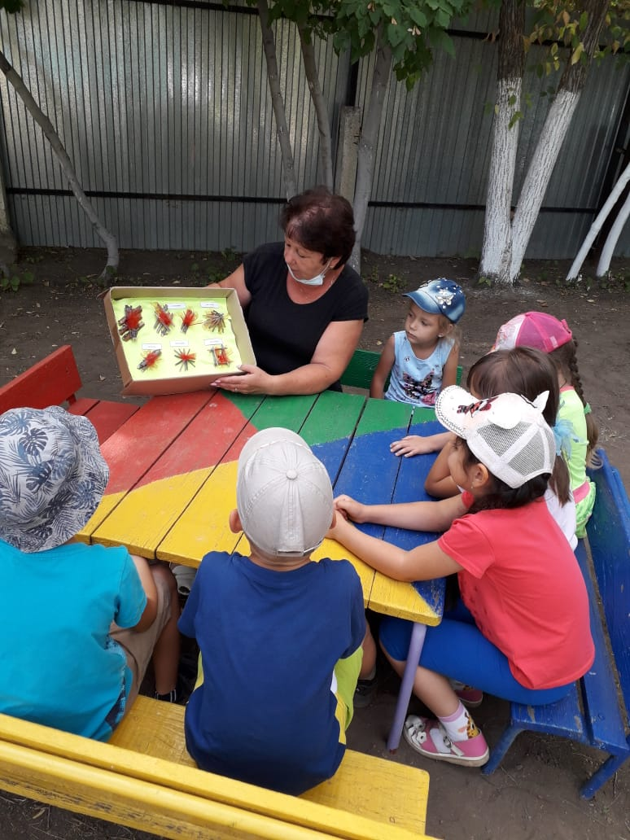
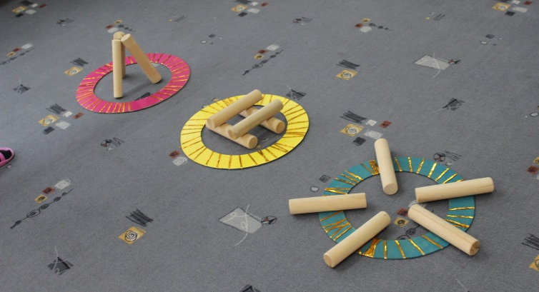
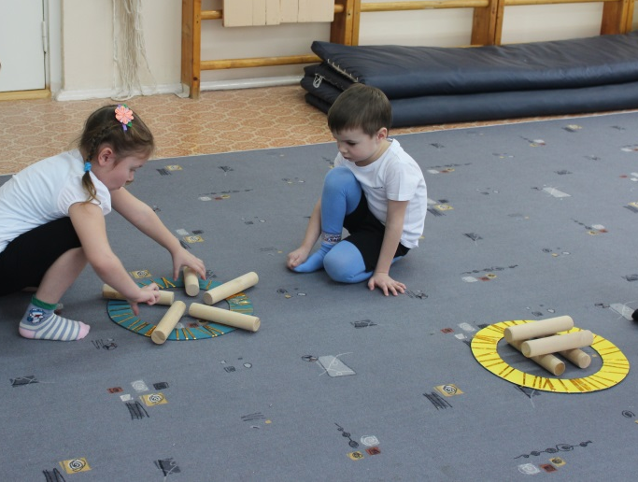
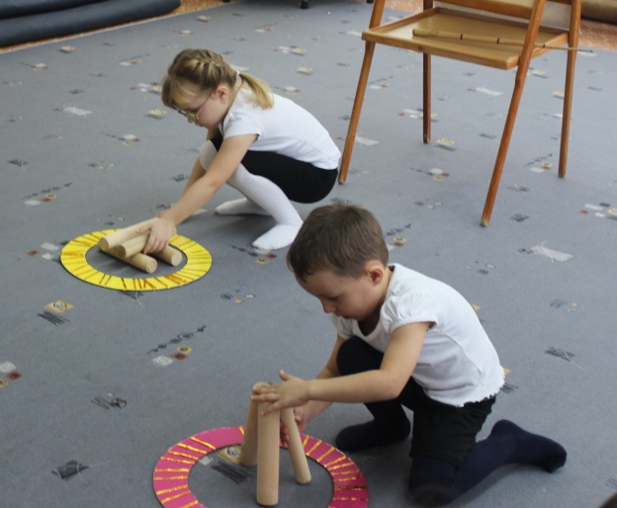
Знакомство с видами костров

Slide 13
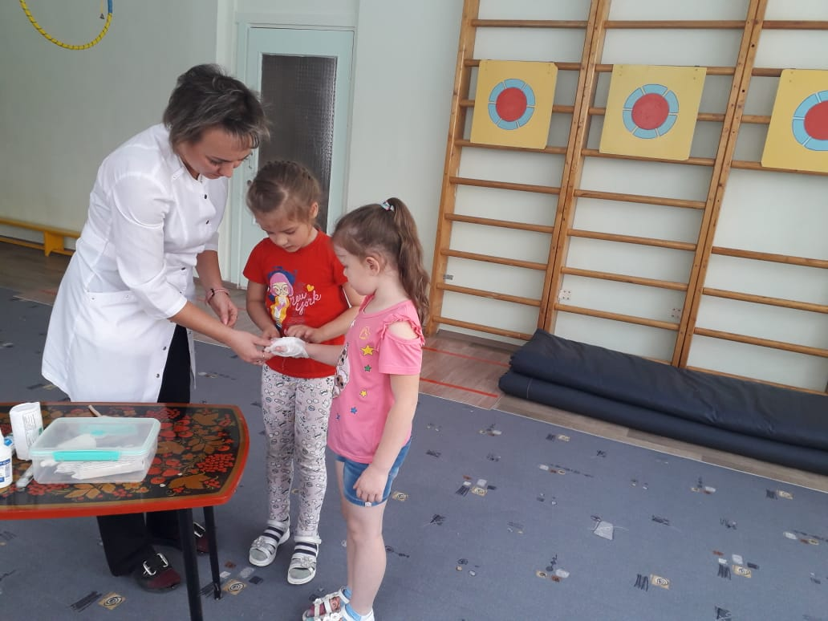
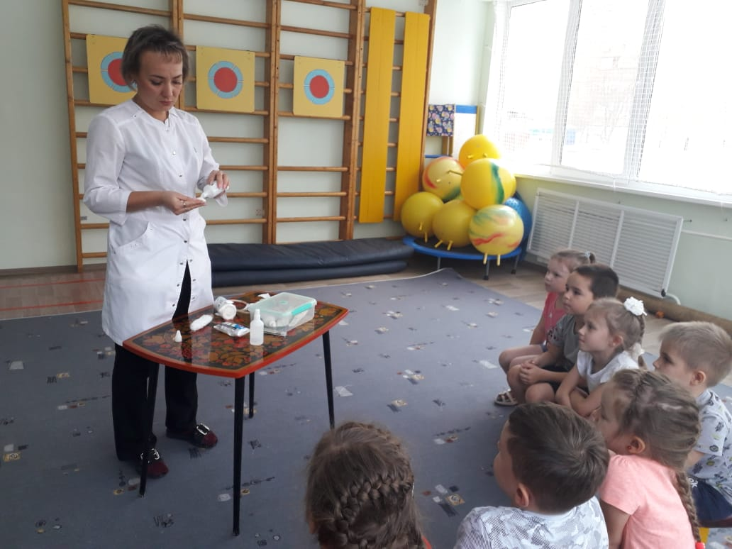
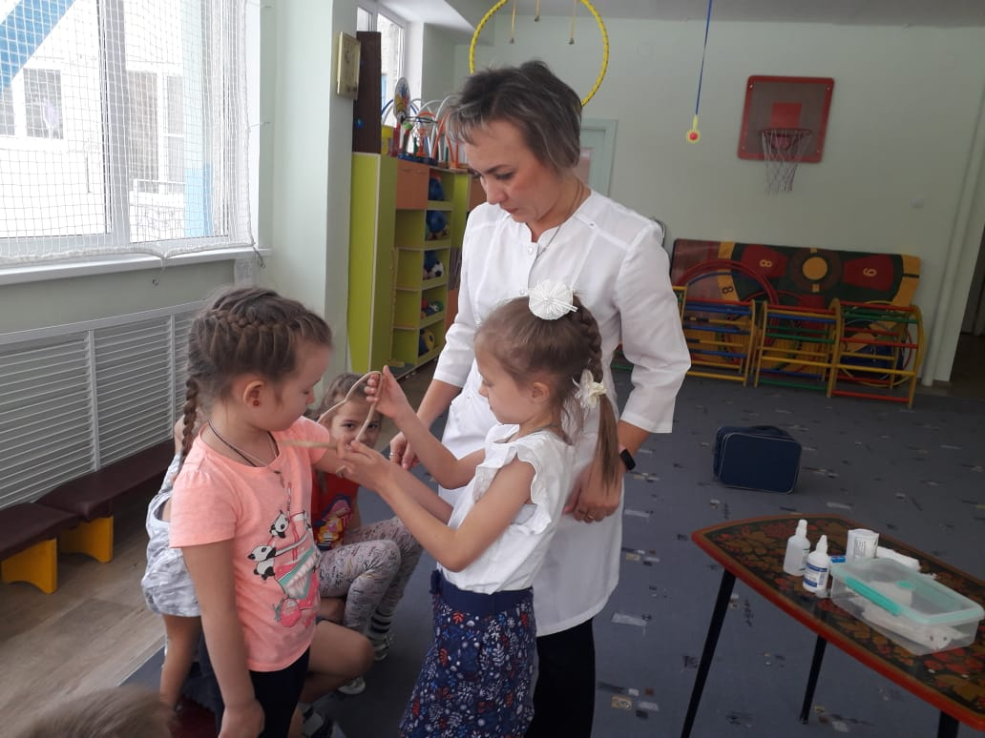
Оказание доврачебной помощи

Slide 14
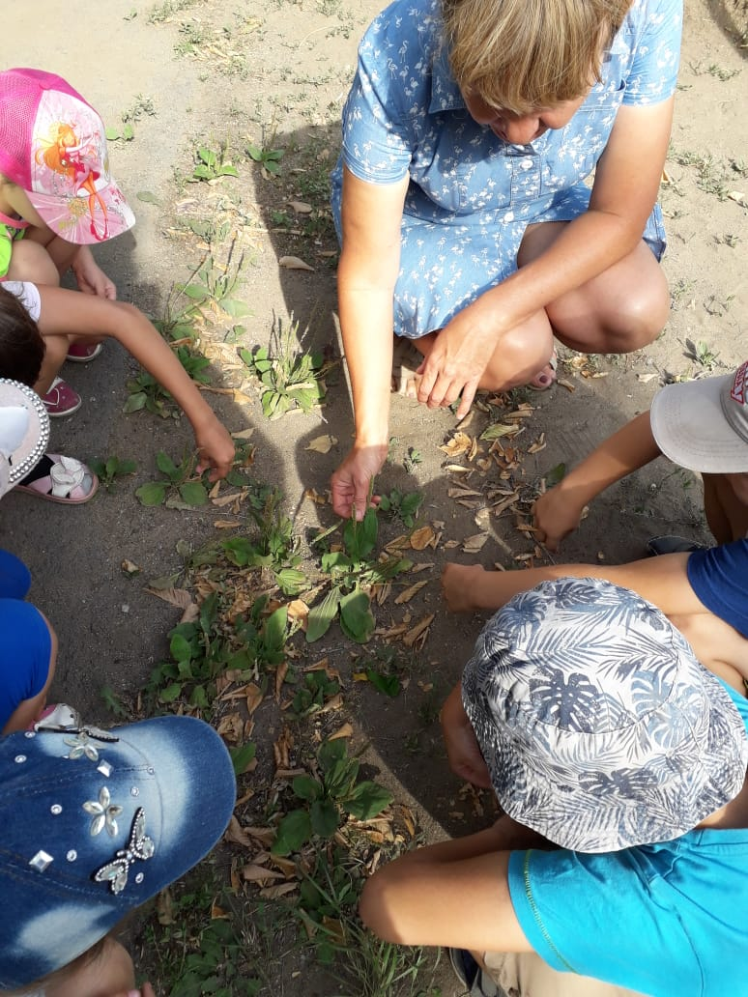
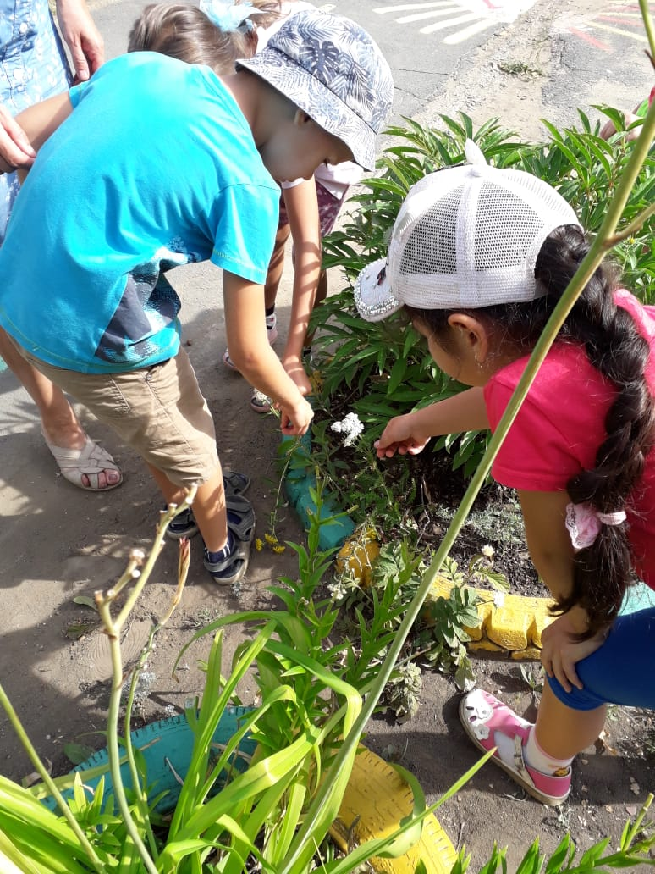
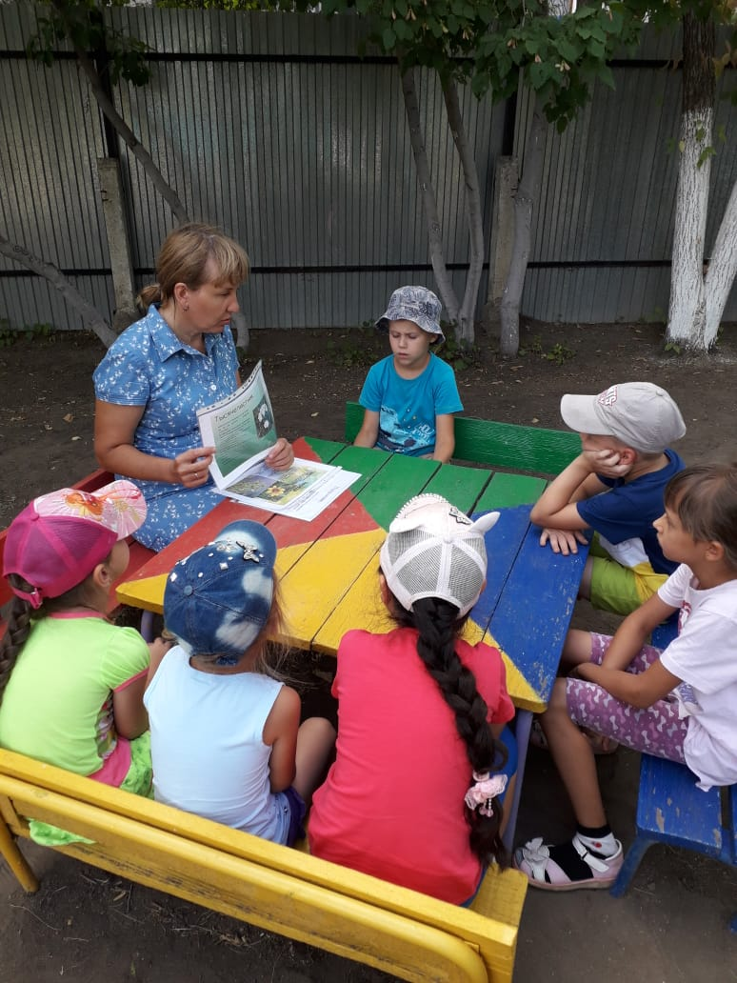
Знакомство с лекарственными травами

Slide 15

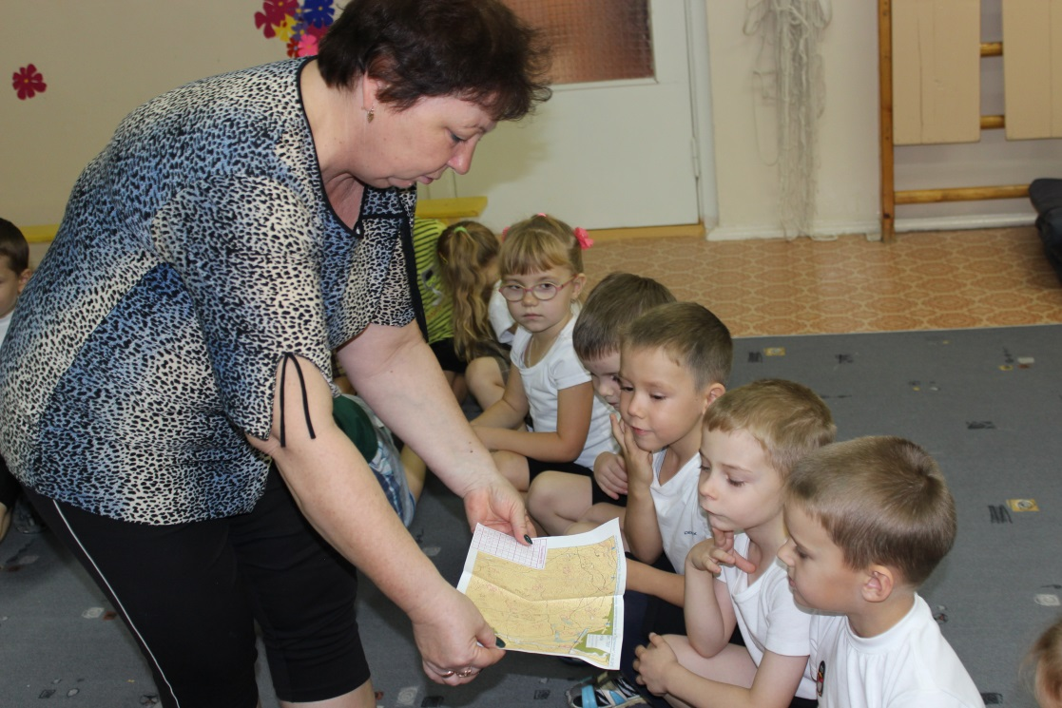
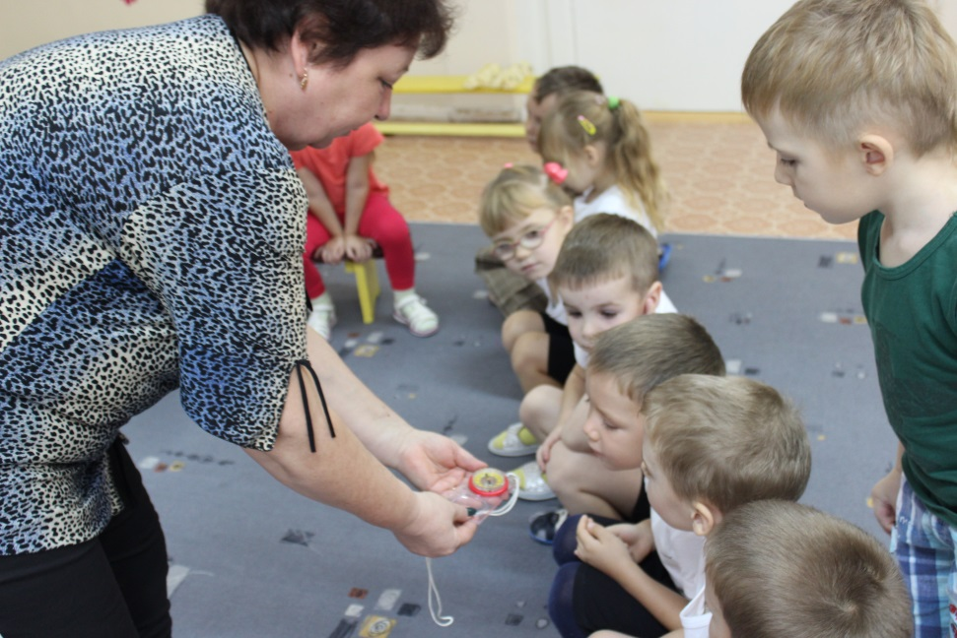
Знакомство с картой и компасом

Slide 16
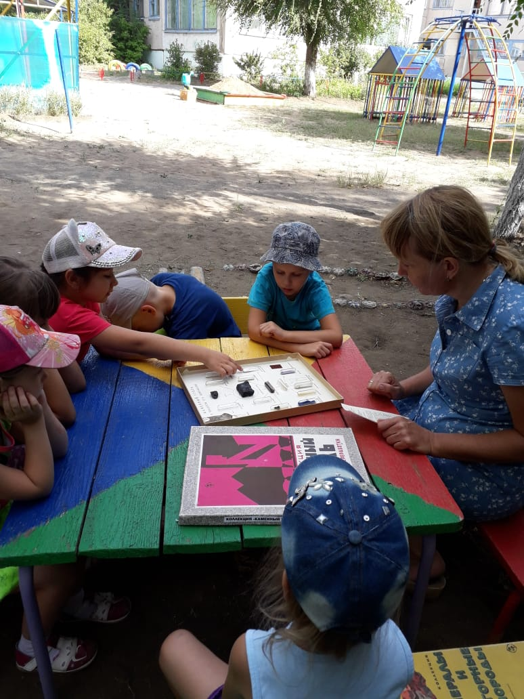
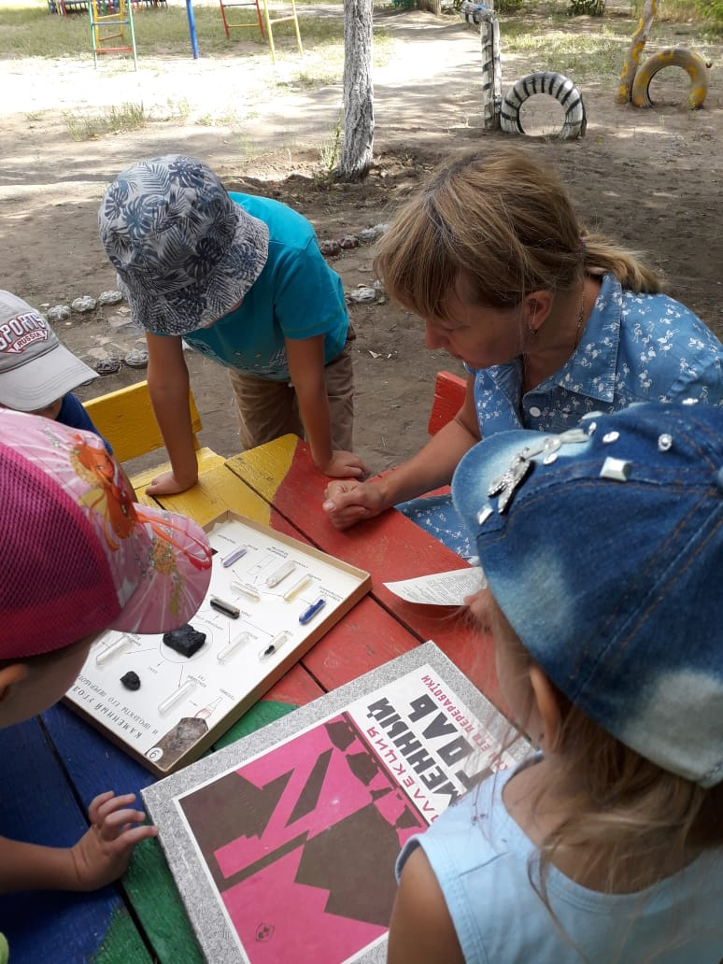
Знакомство с полезными ископаемыми

Slide 17
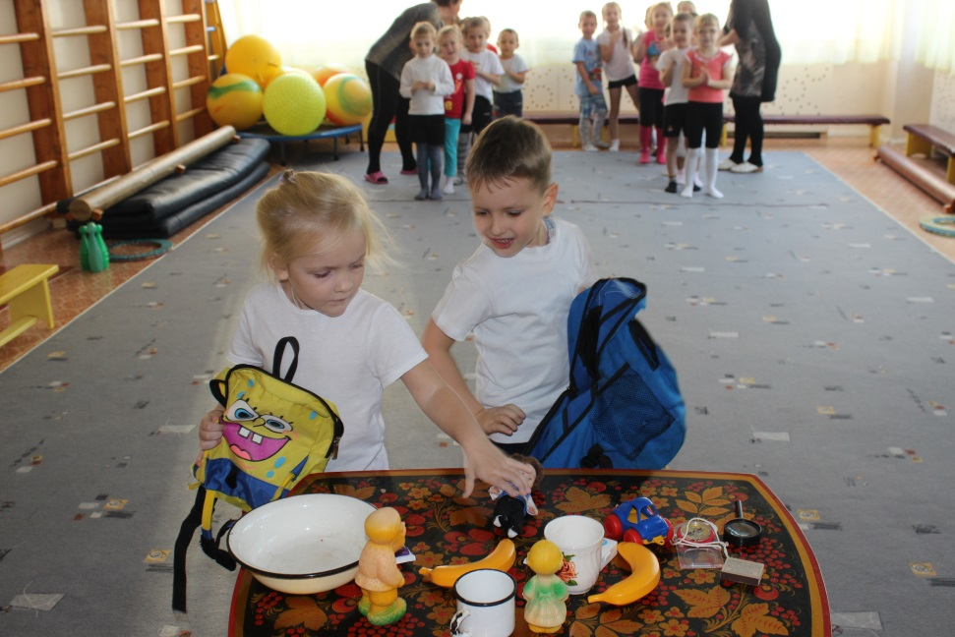
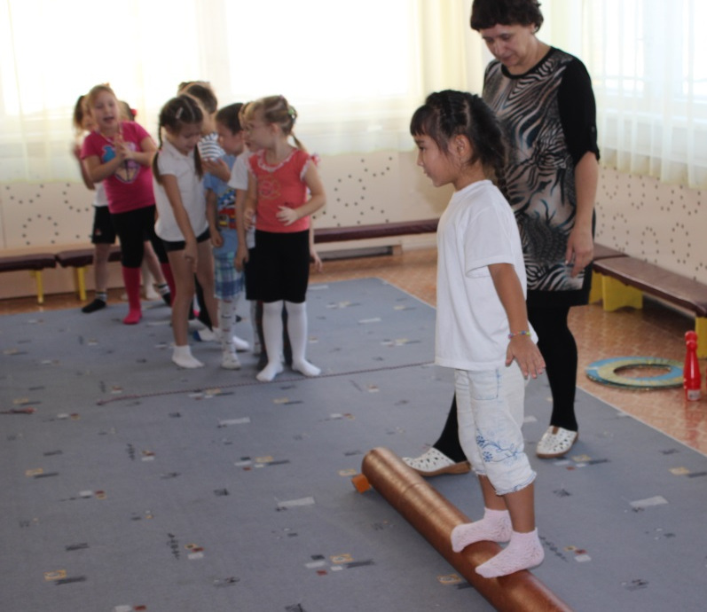
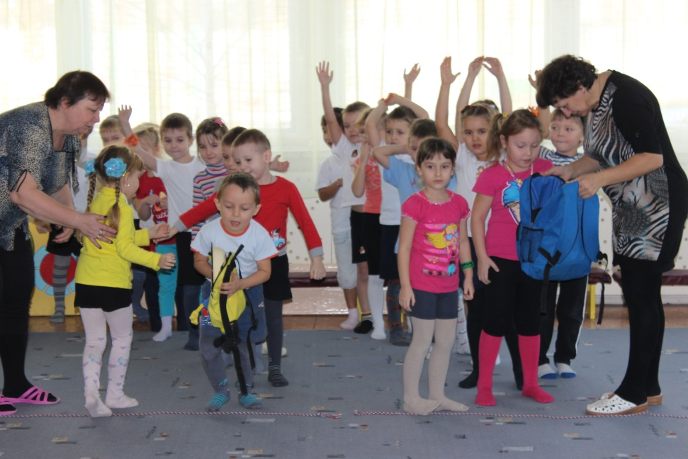
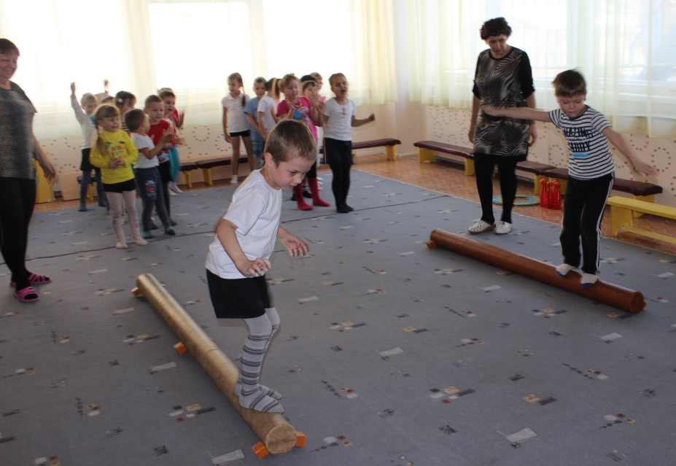
Соревнования «Ловкий турист»

Slide 18
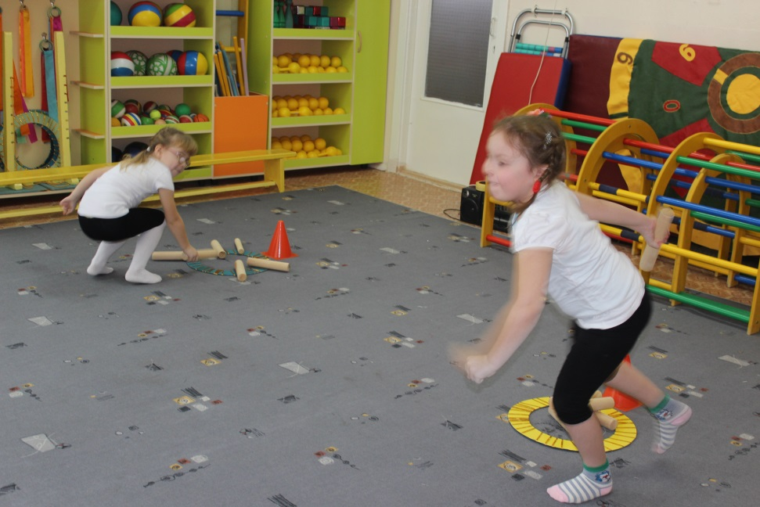
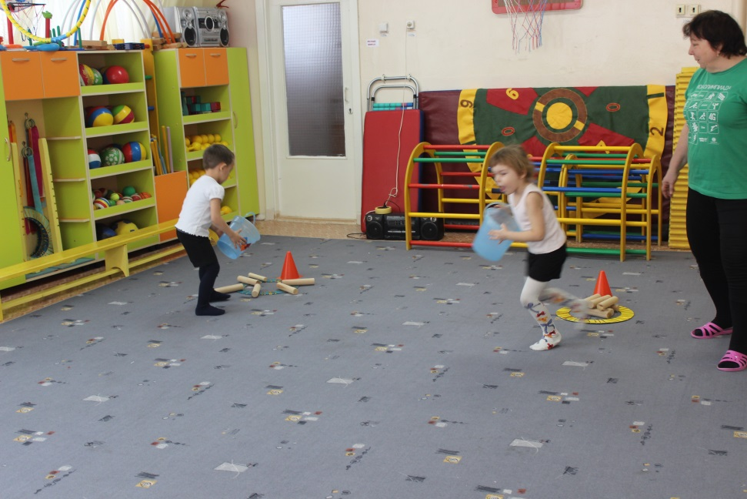
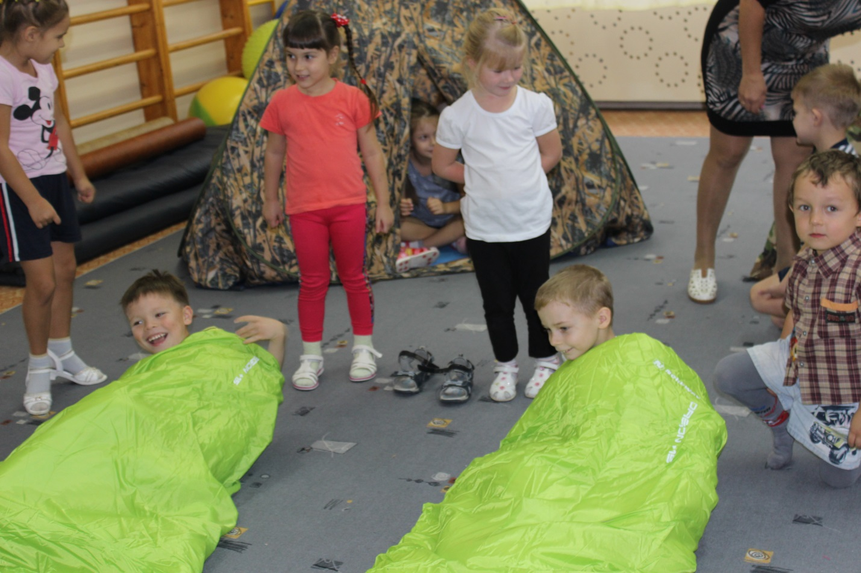

Slide 19
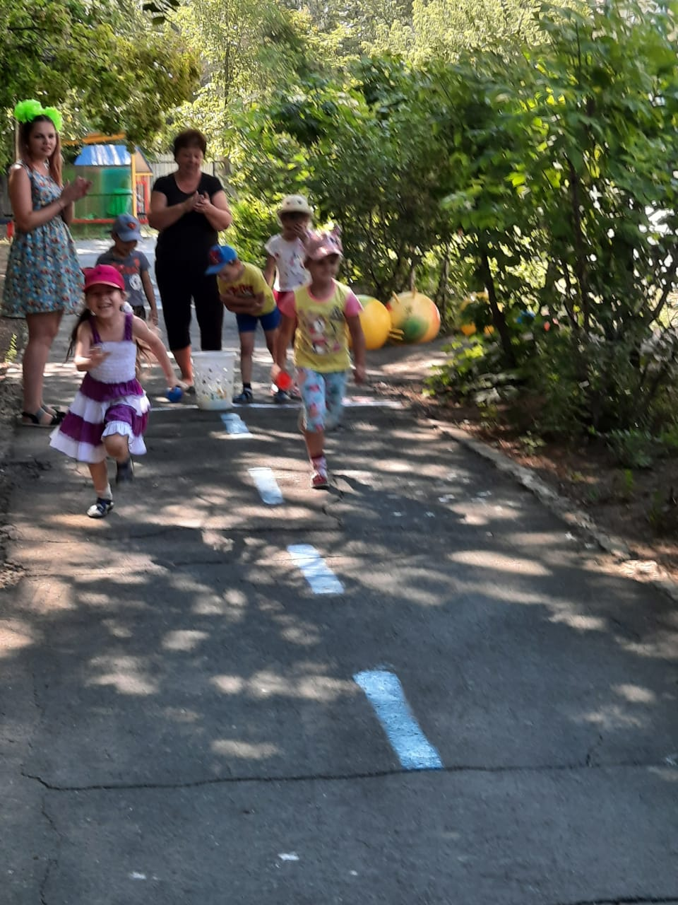
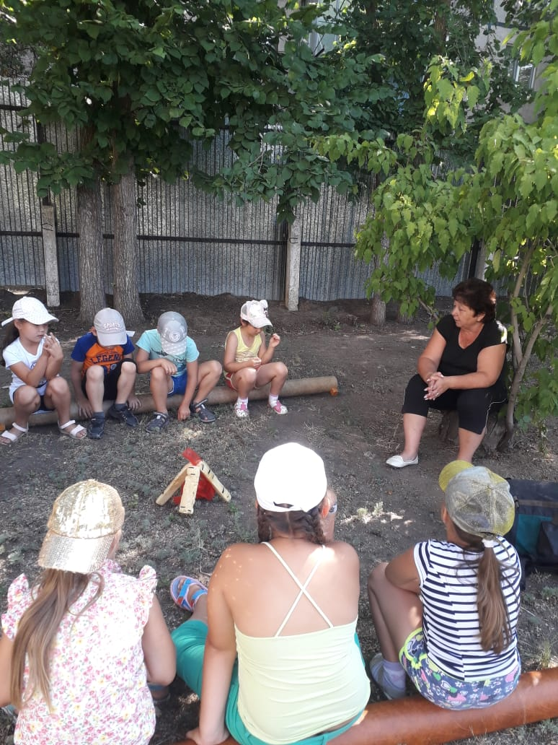
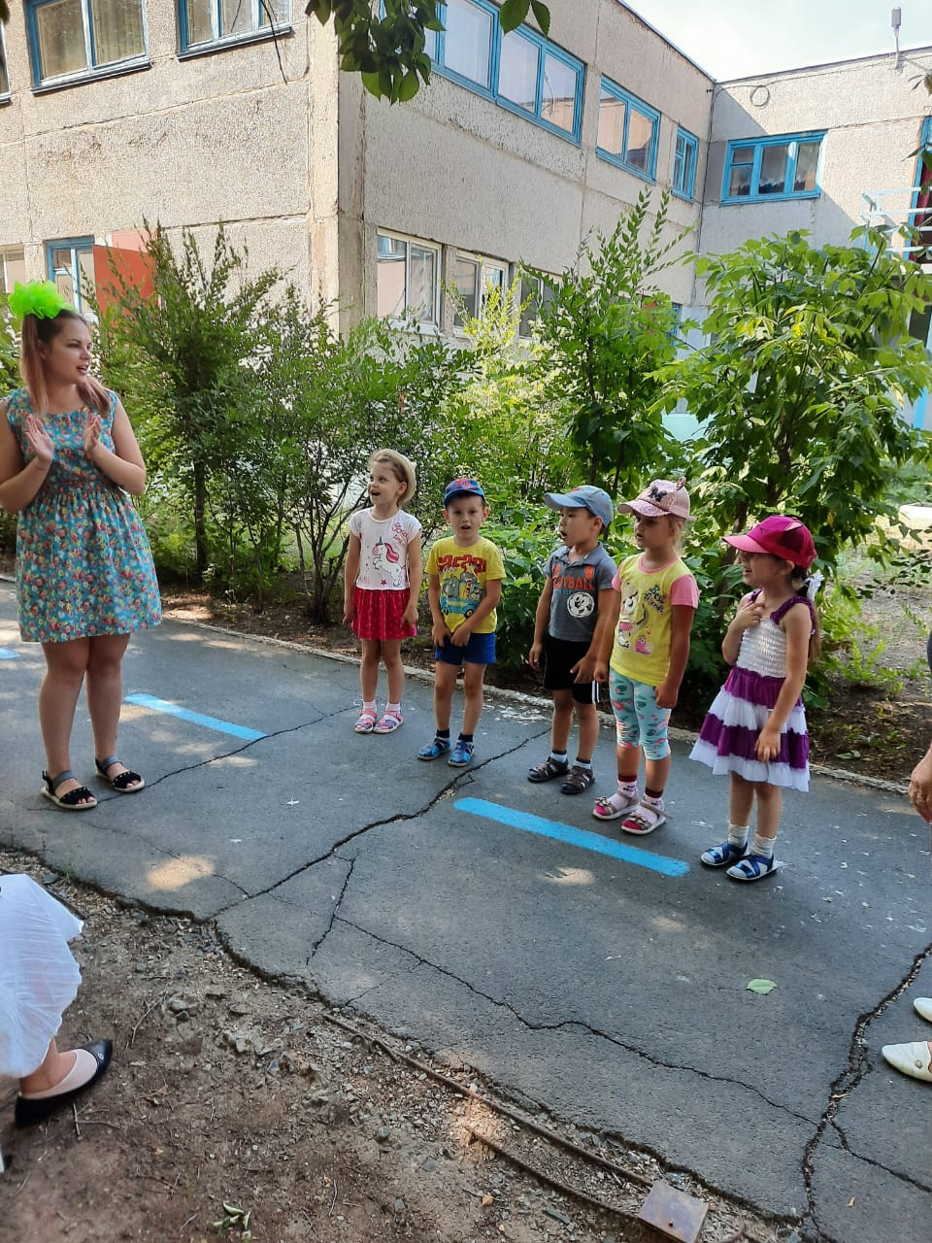
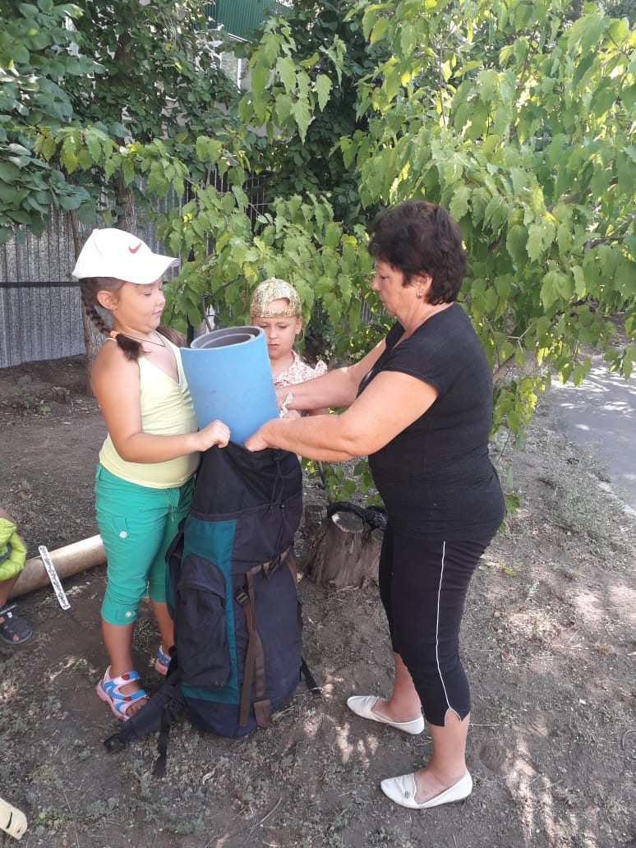
Квест-игра «Найди клад»

Slide 20
Результативность
Учебные года Уровень в % | 2018-2019 | 2019-2020 | 2020-2021
Высокий | 30 | 47 | 70
Средний | 55 | 43 | 28
Низкий | 15 | 10 | 2

Slide 21
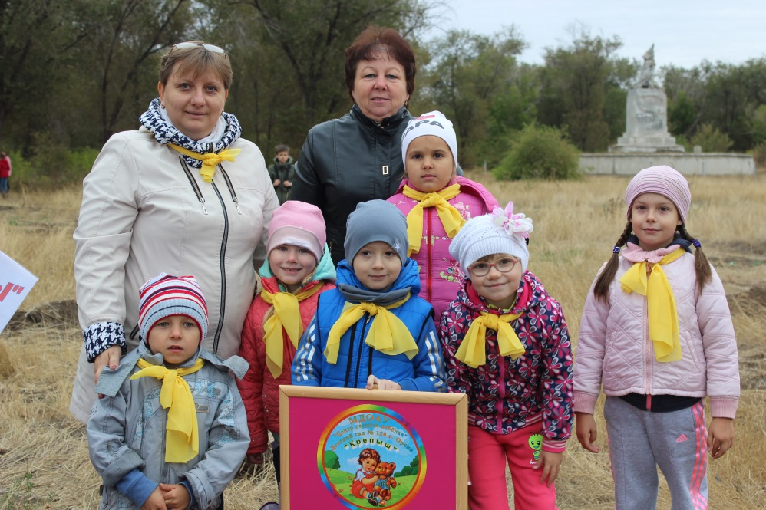
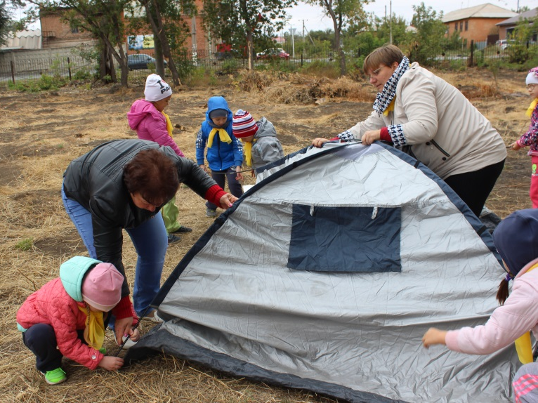
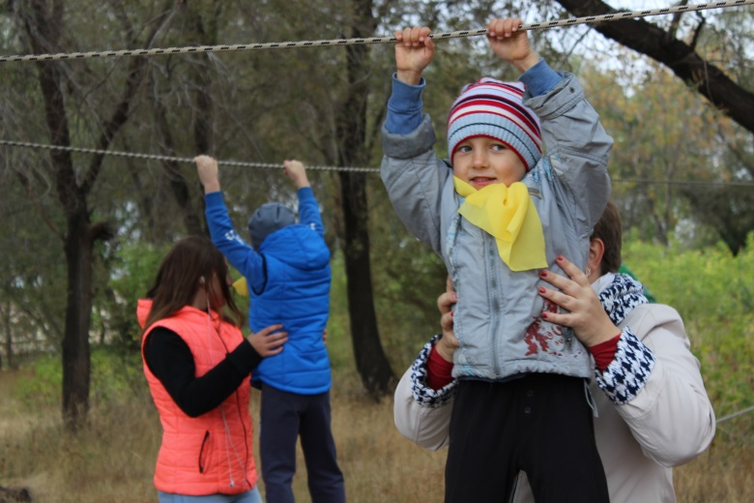

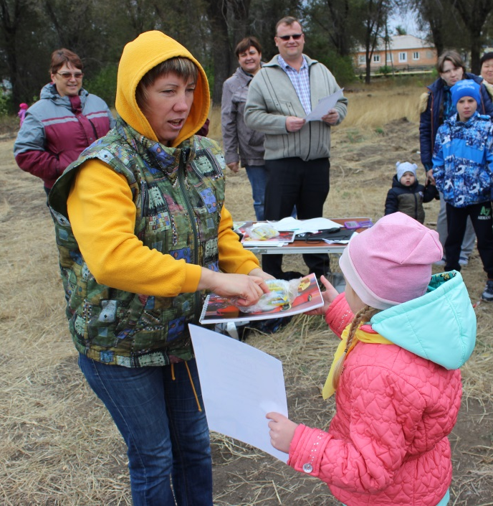
2 место в городских соревнования «Туристята» - 2017

Slide 22
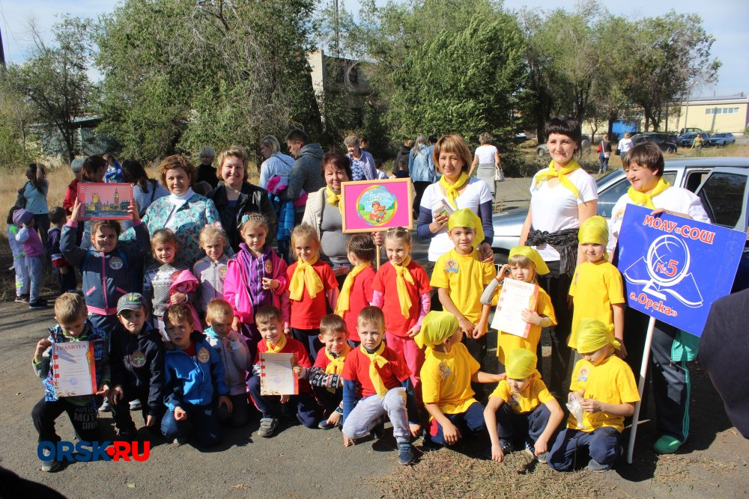
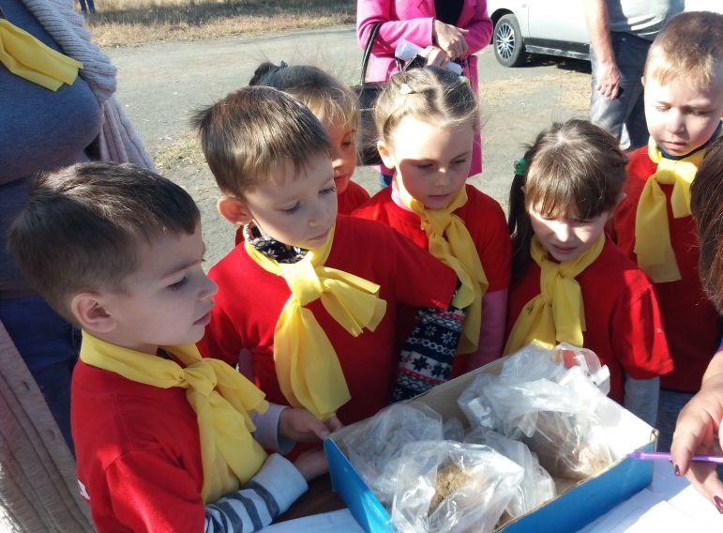

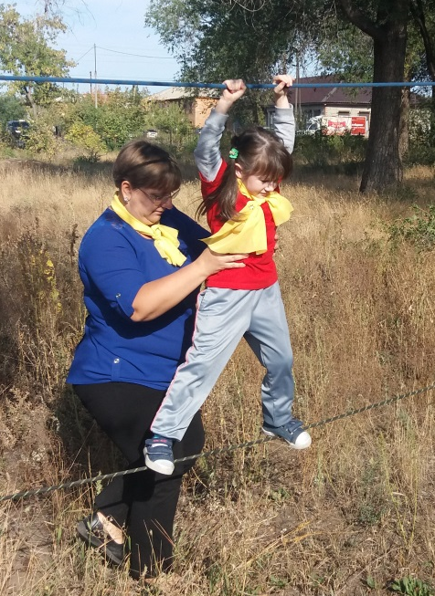
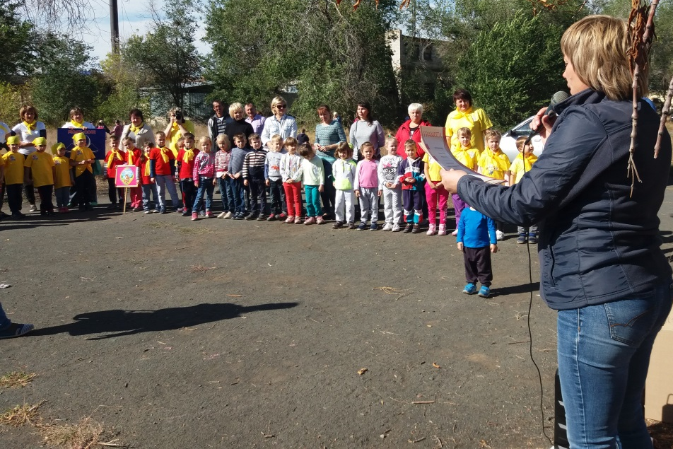
2 место в городских соревнованиях «Туристята» - 2018

Slide 23
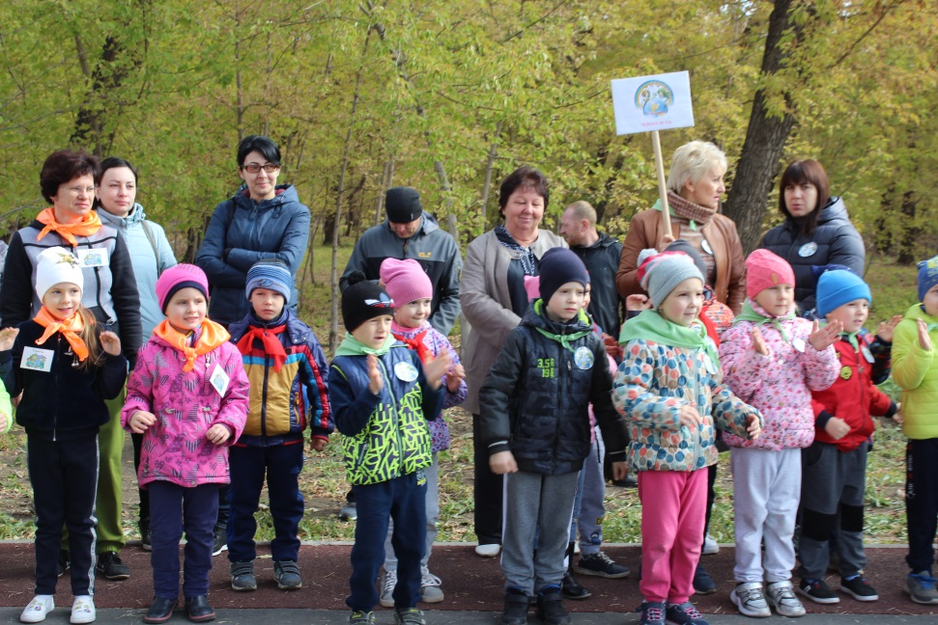
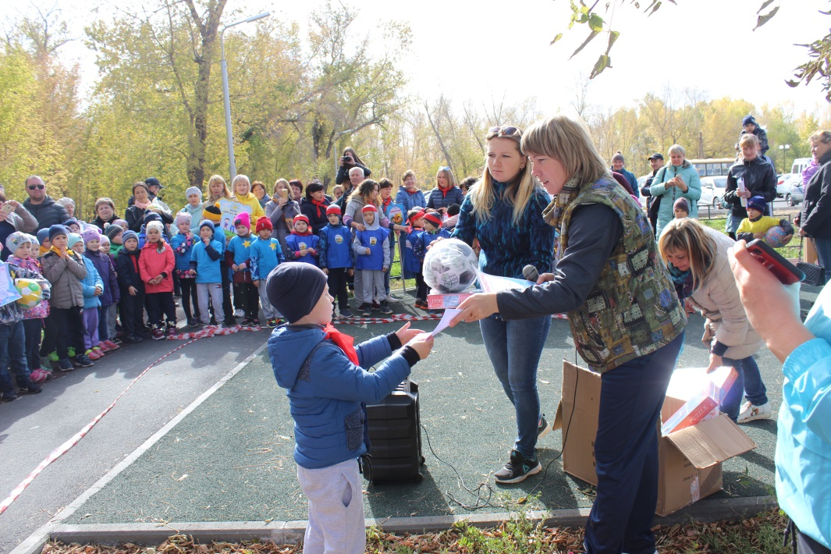

3 место в городских соревнованиях «Туристята» - 2019

Slide 24
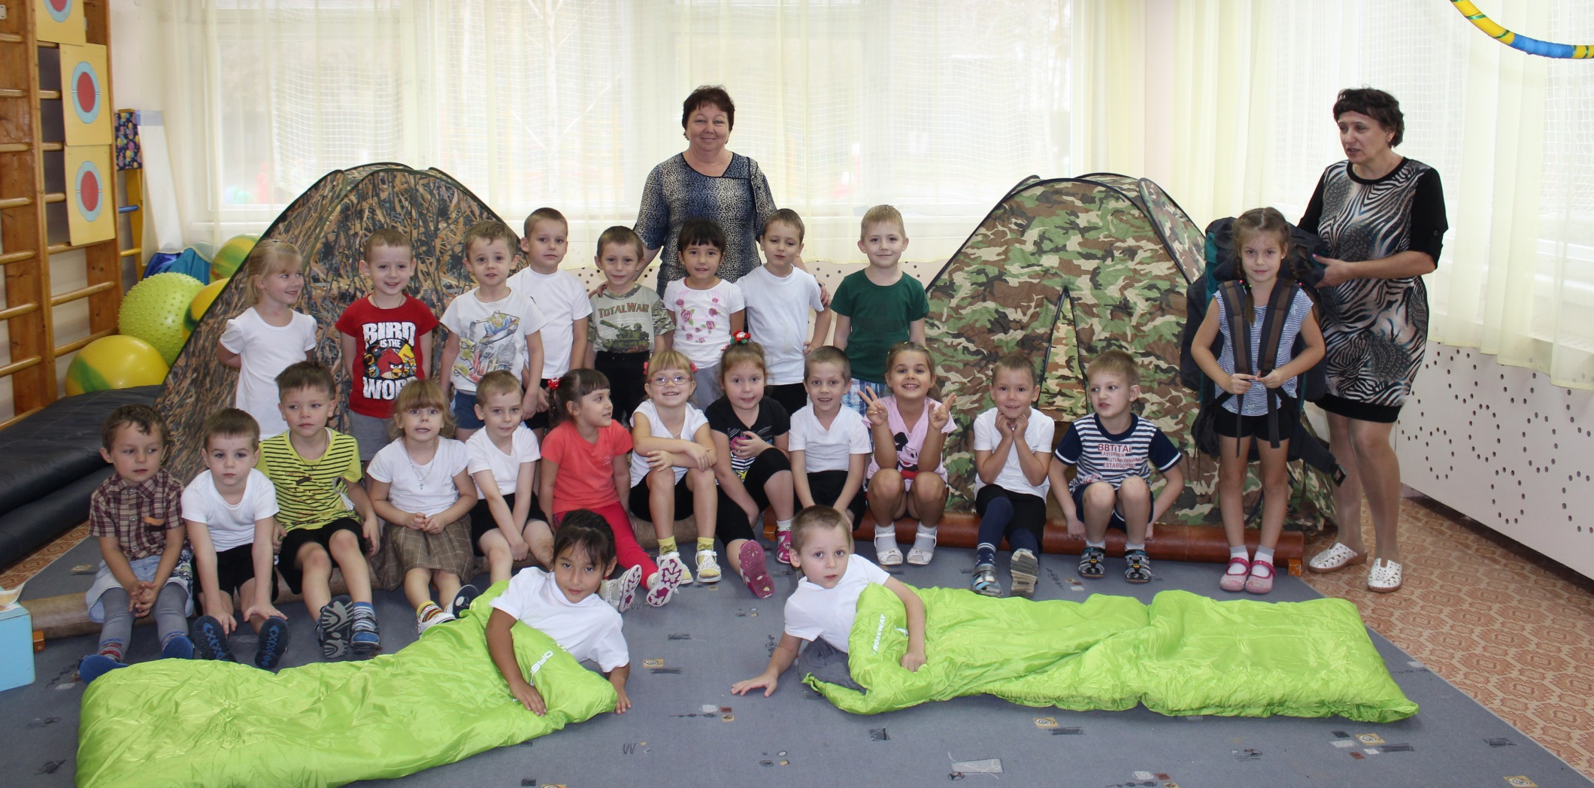
Спасибо за внимание!

